Slide 1
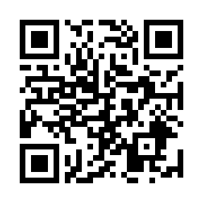
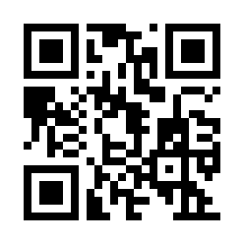
香港イベント・説明会
JTB吉祥寺店
JTBで香港に行こう！
10月12日(土)～10月20日(日) 香港イベント開催
Check
10月14日(月・祝)香港説明会
ご成約特典
13:00～14:30 JTB吉祥寺店内
※事前予約制、参加費無料
イベント期間中に
「JTB MySTYLE香港」をお申込みいただいたお客様に
説明会の
ご予約はこちら↓
香港政府観光局とハーバープラザホテル担当者による
トークイベントを開催します！
香港観光は人気の香港ディズニーランドやマカオの
世界遺産、カジノなど見所満載♪
現地に精通した担当者が、香港の魅力をたっぷりご案内いたします。
① ちょこっとプレゼント
② 香港ディズニーランド・リゾート直営ホテル宿泊プラン
ご予約のお客様には香港ディズニーランド
オリジナルエコバッグ（お一人様１つ）プレゼント
JTBなら旅のスタイルに合った旅行がきっと見つかる♪
JTB吉祥寺店
店舗HP
TEL0422-35-８４８３
〒180-０００４ 東京都武蔵野市吉祥寺本町1⁻14‐5吉祥寺本町ビル1階
営業時間 10：00～18：00

